Slide 1
進度報告
Department of Electrical Engineering, National Yunlin University of Science and Technology
E-mail: M11312107@yuntech.edu.tw
Professor : 洪崇文 博士
Student : 李崎維
Date : 03/28/2025
Notes:
1

Slide 2

當前進度
震盪子並聯測試(兩次4HRS測試),8小時測試
新並聯電路焊接及測試
震動量測試

Slide 3
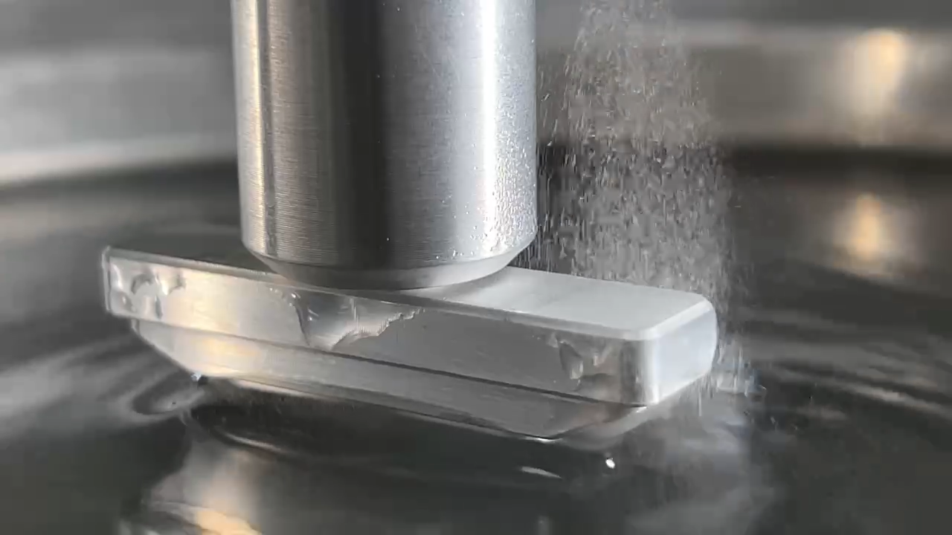
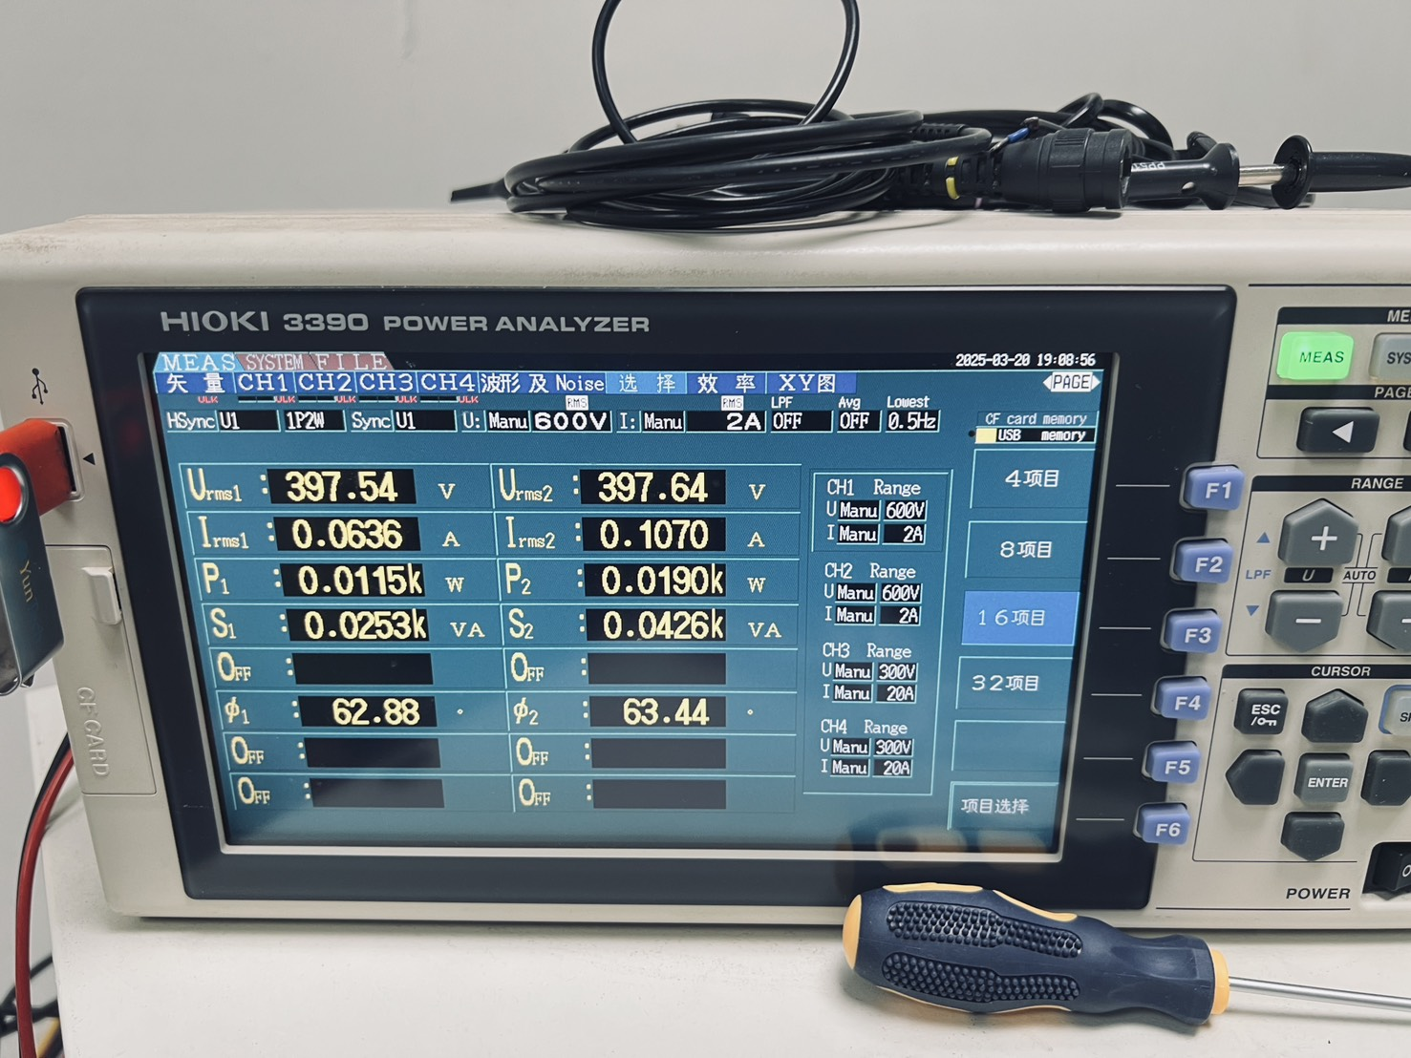
並聯測試 3/20
功率分析儀上,震盪子瓦數只有11W,震動量還是很大,可能有異常
測試結束後掃頻

Slide 4
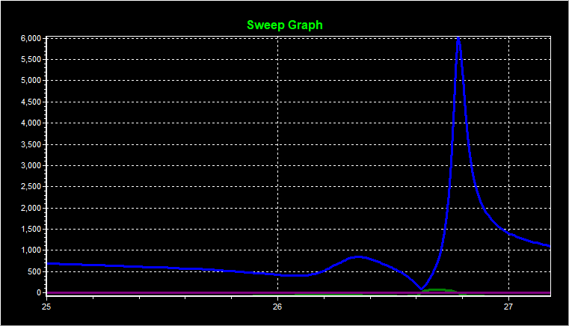
震盪子_測試前

Slide 5
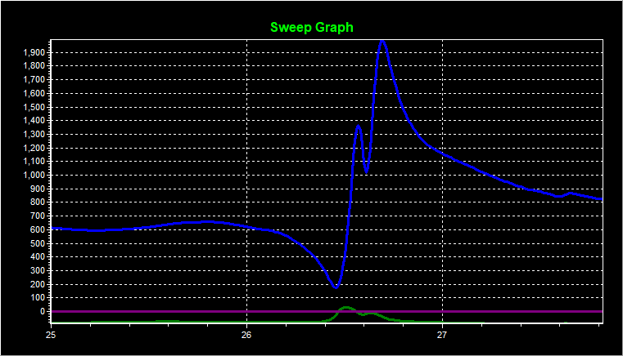
震盪子_4小時測試後

Slide 6
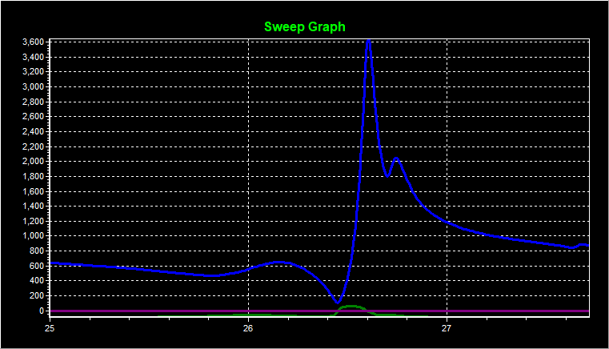
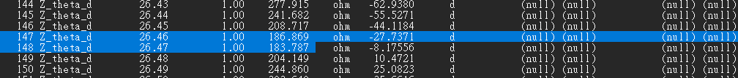
震盪子_4小時測試後放置2HR

Slide 7
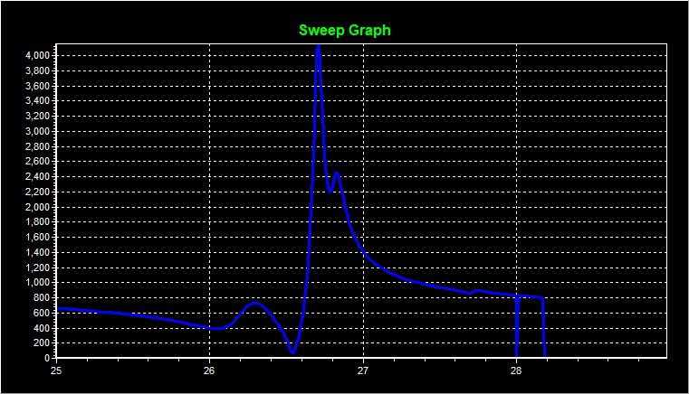
震盪子_3/21測試前

Slide 8
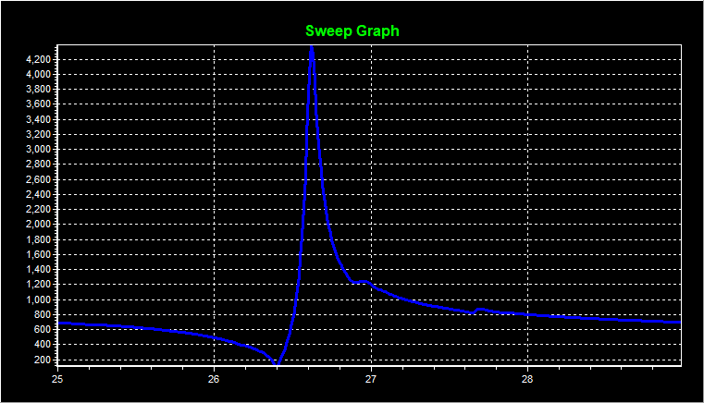
震盪子_3/21(8小時測試後)
結論:3/20的情況當作獨立事件

Slide 9
震盪子_3/21(8小時測試)

Slide 10
震盪子_3/21(8小時長時間測試)_電壓
震盪子電壓
震盪子電壓
頻率

Slide 11
震盪子_3/21(8小時長時間測試)_電流
震盪子電壓
震盪子電壓
頻率

Slide 12
震盪子_3/21(8小時長時間測試)_相位
震盪子電壓
震盪子電壓
頻率

Slide 13
震盪子_3/21(8小時長時間測試)_功率
震盪子電壓
震盪子電壓
頻率

Slide 14
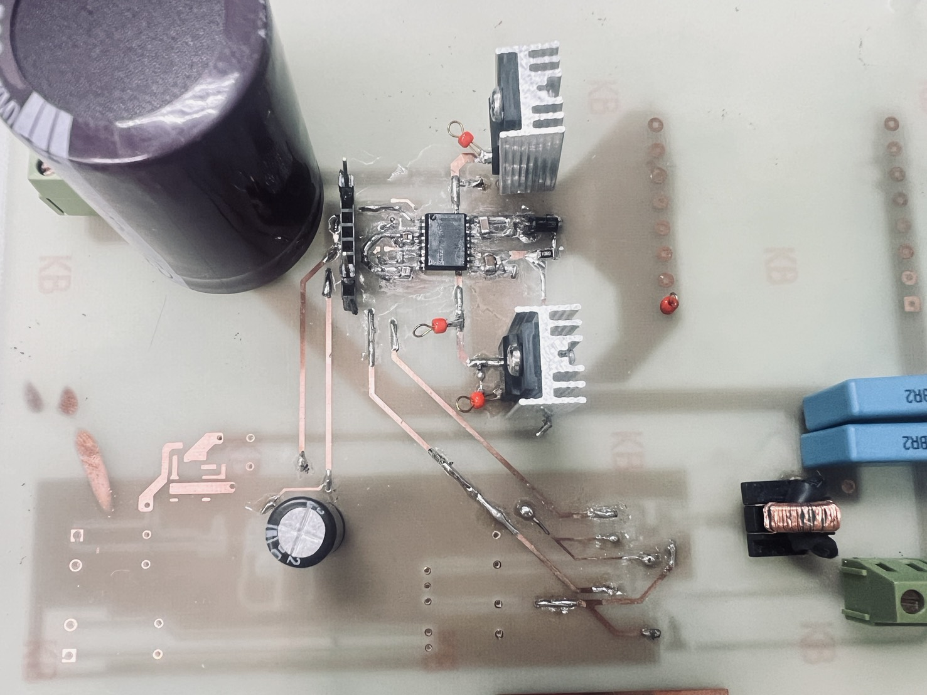
原電路

Slide 15
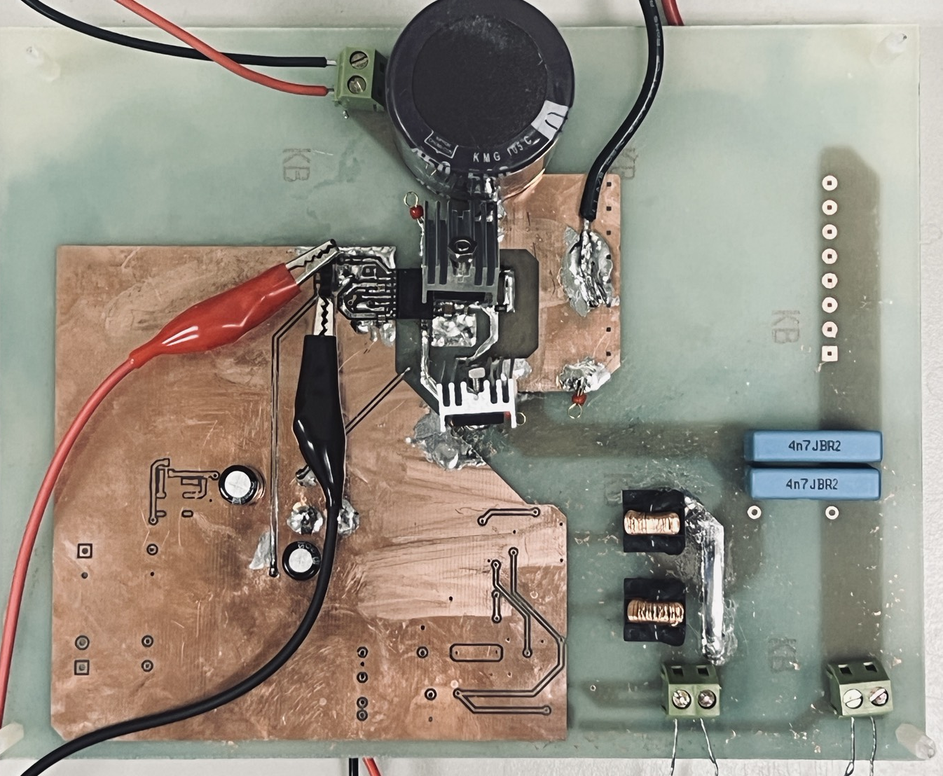
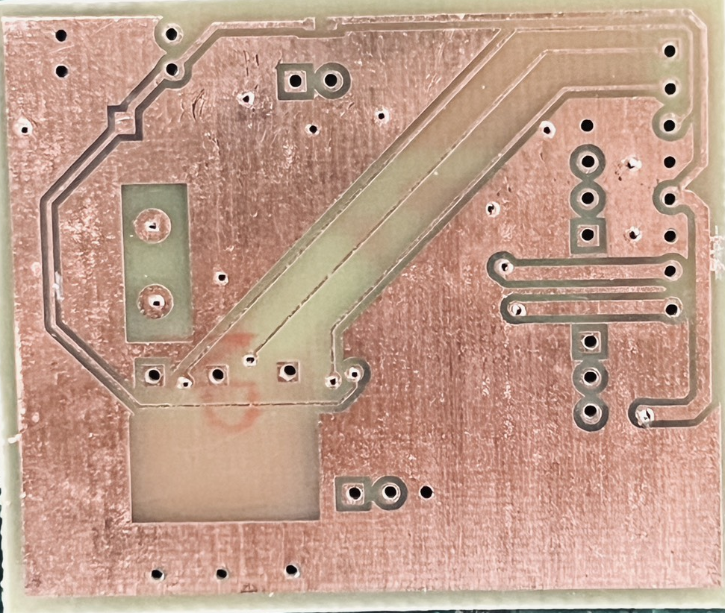
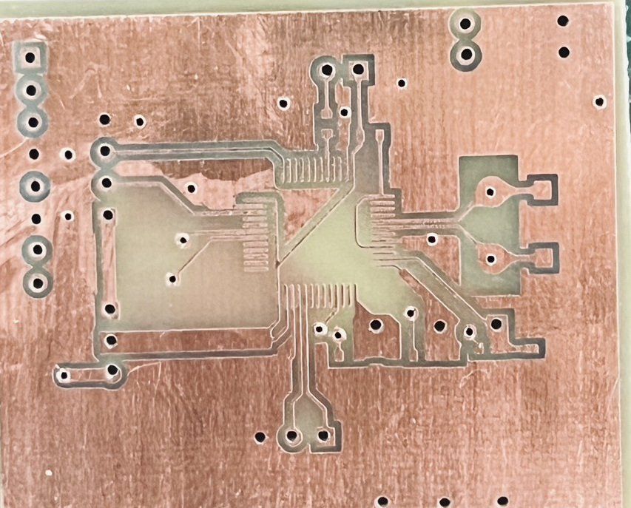
修改後電路

Slide 16
震盪子並聯 震動量
震盪子型號 | 輸入電壓 | 輸入電流 | 功率 | 操作頻率 | 震動量
M3 50W OLD | 120 | 0.076 | 9.12 | 26.20k | 16
M3 50W 24HR | 120 | 0.131 | 15.72 | 26.33k | 10
M3 50W NEW | 120 | 0.12 | 14.4 | 26.39k | 33
50W並聯D_L | 120 | 0.3 | 67W | 26.33k | 29
50W並聯C_L | 120 | 0.3 | 36 | 26.33k | 34
50W並聯D_L | 200 | 0.3 | 60 | 26.33k | 146
50W並聯C_L | 200 | X | X | X | X

Slide 17
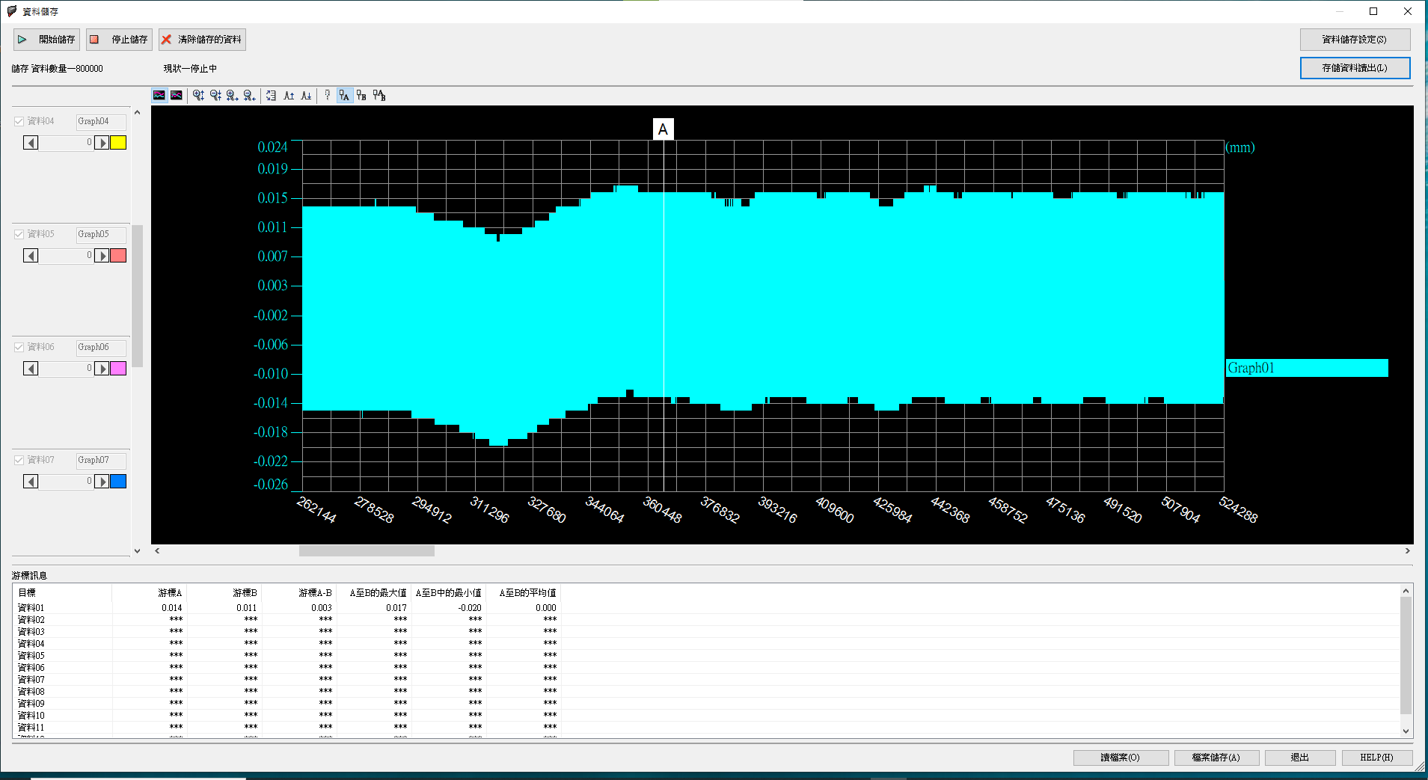
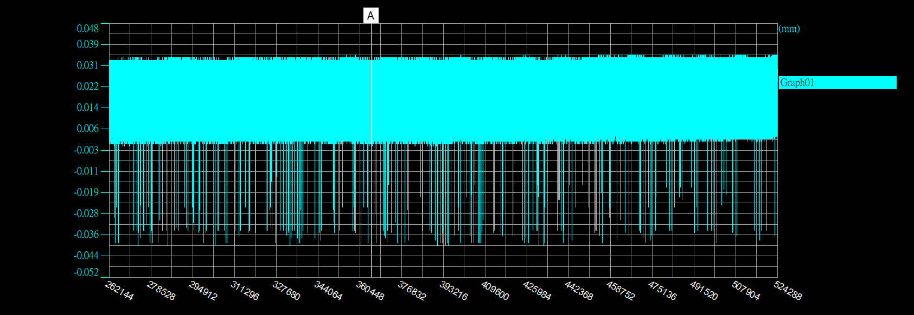
震盪子並聯 震動量
D_L
震動量29
C_L
震動量34

Slide 18
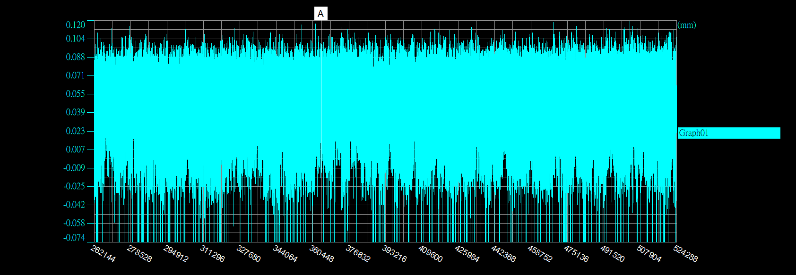
震盪子並聯 震動量
並聯 振動量 D_L
加大電壓到200V震動量提升

Slide 19
吳老師建議
共用電感,電容
共用電感,不共用電容

Slide 20
預計進度
震盪子長時間並聯測試
電路測試

